Slide 1
HITO 2 SISTEMAS OPERATIVOS MOVILES Y EMBEBIDOS ROLANDO JHONATAN RAYA SALAZAR

Slide 2
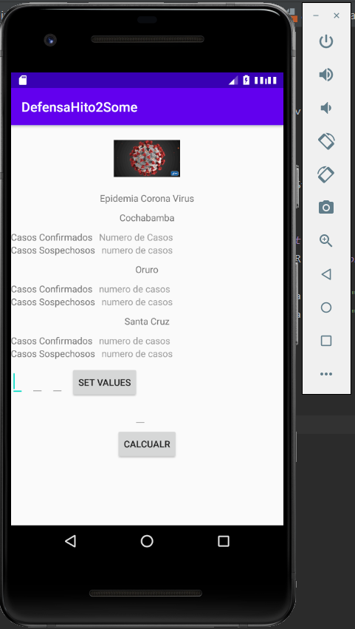
Entorno Grafico hito2 Epidemia Coronavirus

Slide 3
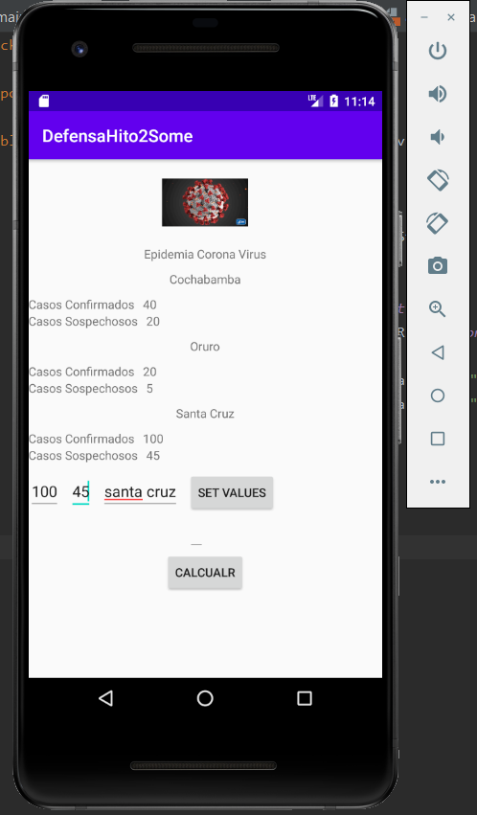
Cargando casos Confirmados y Sospechosos en Cochabamba,Oruro y santa cruz con Set Values

Slide 4
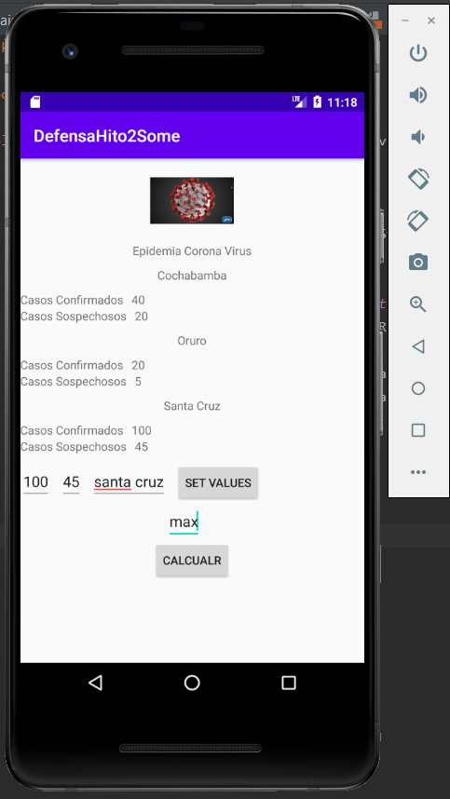
Calculando la cantidad Maxima de Confirmados con Nombre de la Ciudad y Numero de casos Confirmados

Slide 5
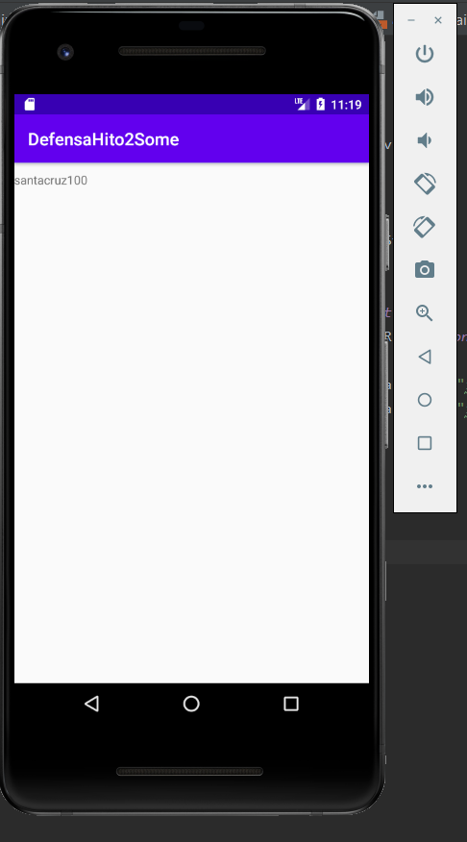
Mostrando nombre de la Ciudad con mas casos Confirmados y Numero de Confrimados en un Nuevo Formulario

